Slide 1
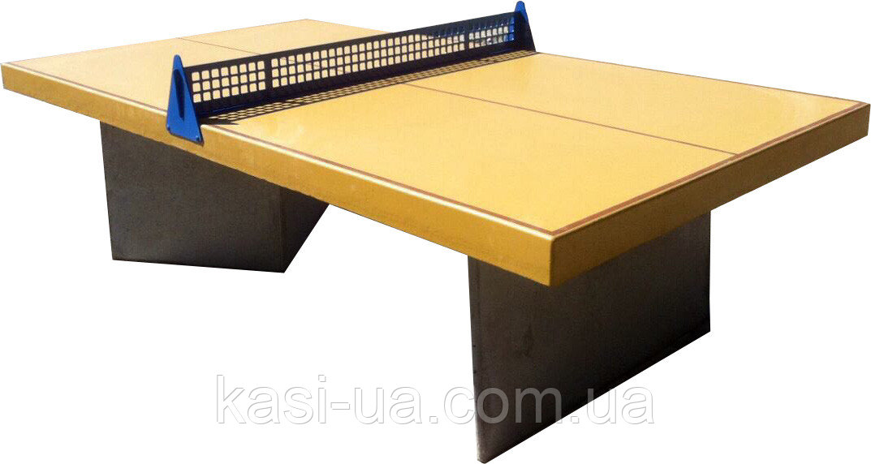
ЗАПОРІЗЬКИЙ НАЦІОНАЛЬНИЙ УНІВЕРСИТЕТ
НАСТІЛЬНИЙ ТЕНІС З МЕТОДИКОЮ ВИКЛАДАННЯ
Запоріжжя
ГАЛЬЧЕНКО ЛІЯ ВОЛОДИМИРІВНА, кандидат педагогічних наук, доцент
Notes:
Слайд 1
Високоповажний головуючий, високоповажні члени спеціалізованої вченої ради, опоненти, присутні!
До Вашої уваги пропонуються результати дисертаційного дослідження «Формування професійної компетентності майбутніх учителів фізичної культури у процесі вивчення природничо-наукових дисциплін»

Slide 2
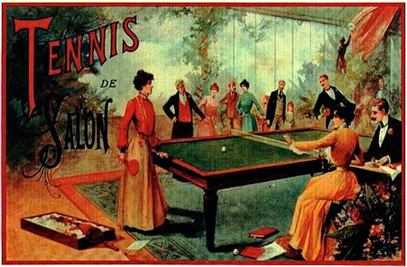
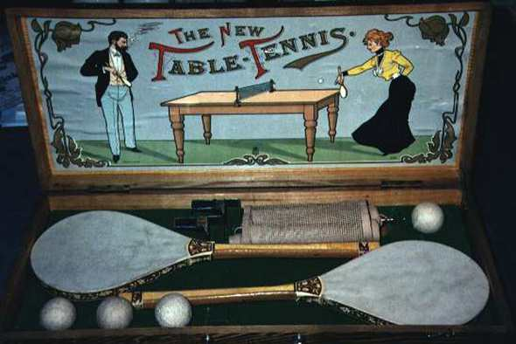
Мета курсу є поглибити теоретичну і практичну підготовку студентів з питань настільного тенісу, що в свою чергу допоможе їм вірно здійснювати навчальний процес з дітьми різного віку в різних ланках фізичного виховання

Slide 3
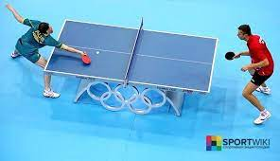
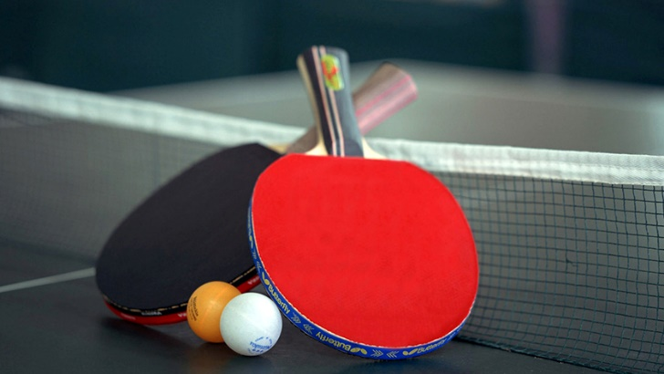
Основні завдання
поглиблення знань з теорії настільного тенісу;
прищепити студентам вміння та навички роботи з дітьми різного віку та підготовленості;
навчити студентів використовувати знання та вміння у процесі навчально-тренувальної роботи;
засвоїти методику навчання техніко-тактичних елементів нападу і захисту, вміти аналізувати отримані результати, виправляти помилки;
засвоїти методику проведення змагань з настільного тенісу, вміти судити гру, знати правила і всі зміни, які відбулися в правилах.

Slide 4
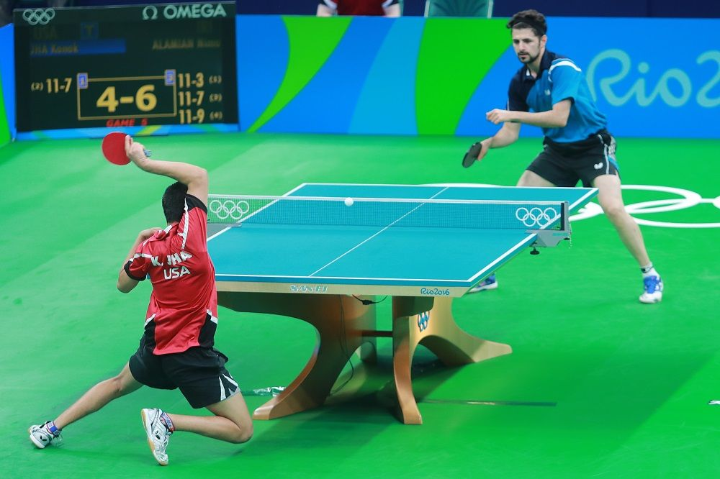
Унікальність дисципліни
Настільний теніс – спортивна гра, яка сприяє розвитку швидкості, витривалості, спритності, рішучості, працьовитості, наполегливості. Студенту як майбутньому вчителю фізичної культури, тренеру потрібно буде у своїй майбутній професійній діяльності визначати способи оволодіння необхідними знаннями, навичками й уміннями, методикою розвитку фізичних якостей, необхідних для гри в настільний теніс, застосовуючи усі навчальні і тренувальні форми підготовки спортсменів

Slide 5
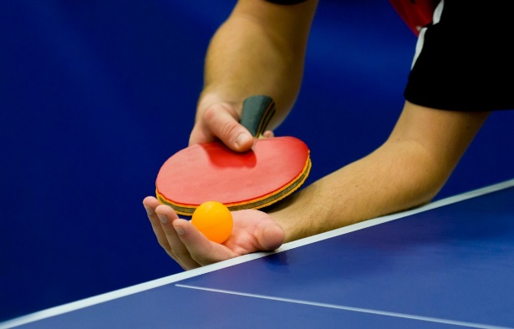
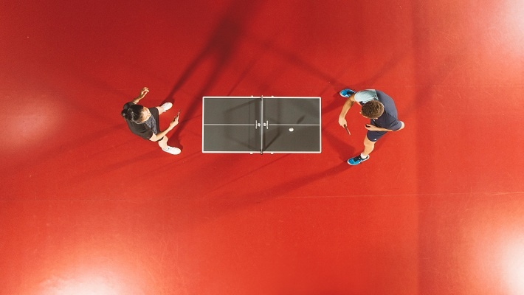
Основними формами вивчення курсу є лекції та практичні заняття
Практичні заняття дозволяють поглибити лекційний курс, узагальнити теоретичний матеріал й заохотити до самостійної праці. Необхідним елементом успішного засвоєння навчального матеріалу дисципліни є самостійна робота студентів, що сприяє формуванню їх пізнавальних здатностей, спрямованості на постійну самоосвіту та безперервне навчання

Slide 6
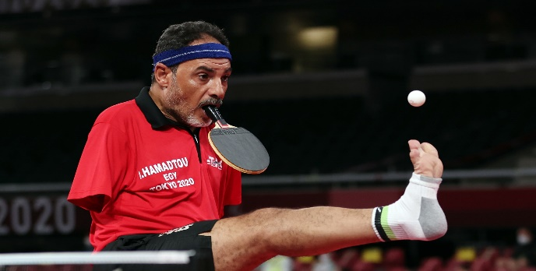
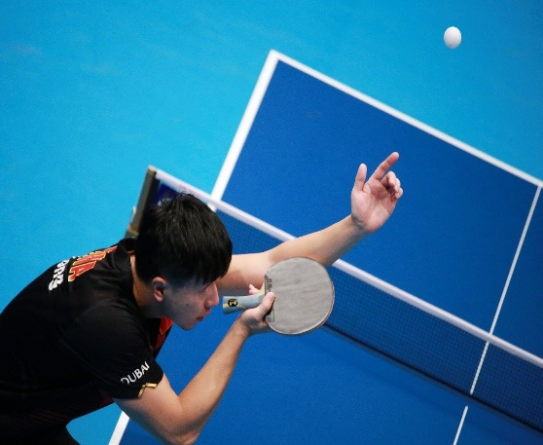
ПРОГРАМА ДИСЦИПЛІНИ ВКЛЮЧАЄ НАСТУПНІ ТЕМИ
Лекційних занять
Основи настільного тенісу.
Основи техніки і тактики гри
Практичних занять
Методика початкового навчання техніки гри в настільний теніс
Техніка подачі.
Основні технічні прийоми під час виконання удару:
Підготовчі удари зліва та справа (поштовховий удар)
Виконання захисних прийомів техніки гри: підрізка справа та зліва.
Атакуючи удари зліва та справа. Накат зліва та справа
Виконання зрізки зліва та справа
Виконання підставки.
Топ – спин зліва та справа.
Виконання захисних прийомів техніки гри: технічного прийому «свіча»
Основи тактики гри у настільний теніс

Slide 7
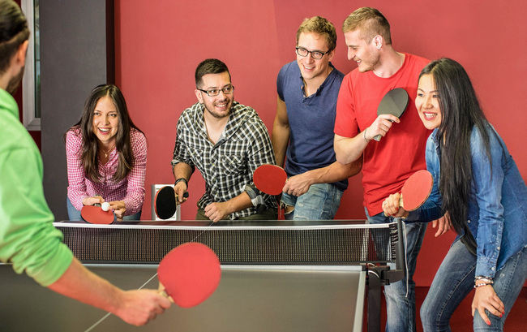
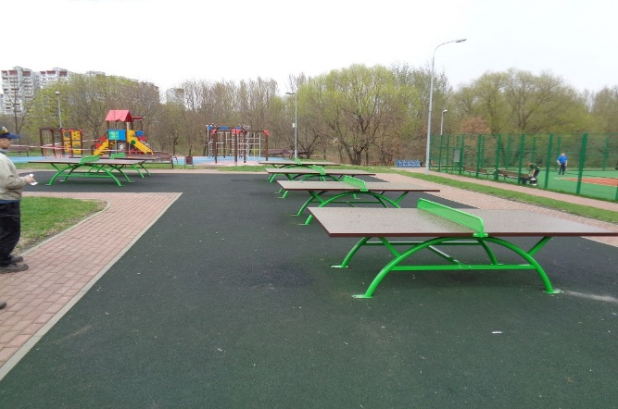
У результаті вивчення навчальної дисципліни студент повинен набути таких результатів навчання (знання, уміння) та компетентностей:
ЗНАТИ:
історію розвитку і сучасний стан настільного тенісу;
основи техніки і тактики настільного тенісу;
задачі загальної і спеціальної фізичної підготовки та їх роль в навчально-тренувальному процесі;
забезпечення безпеки занять з настільного тенісу;
основні причини травматизму на заняттях з настільного тенісу.
особливості спортивної роботи у школі, літньому таборі;
загальні основи навчання основним техніко-тактичним діям у настільному тенісі;
правила змагань, жестикуляцію, організацію та проведення змагань
ВМІТИ:
навчити прийомам техніки і тактики настільного тенісу дітей різного віку;
виділяти основні та другорядні помилки при вивченні елементів з настільного тенісу і виправляти їх;
вміти розробляти комплекси фізичних вправ для розвитку фізичних якостей;
проводити різні частини уроку з різним контингентом дітей;
організувати і провести змагання з настільного тенісу

Slide 8
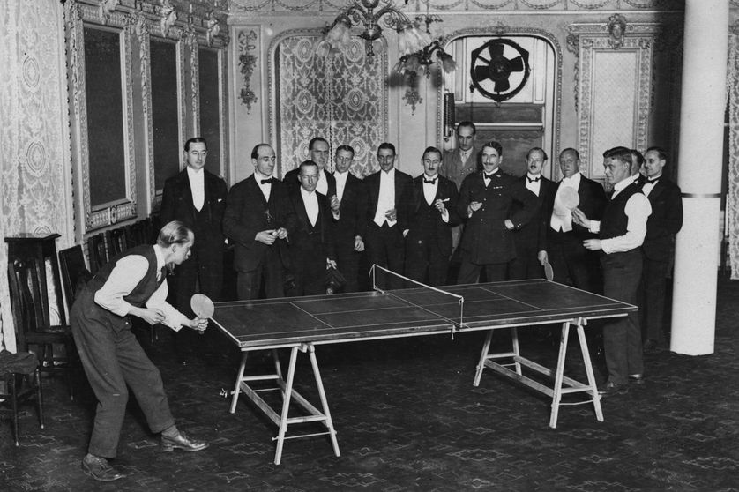
ЗАГАЛЬНІ КОМПЕТЕНТНОСТІ:
Здатність застосовувати знання у практичних ситуаціях.
Здатність планувати та управляти часом.
Здатність вчитися і оволодівати сучасними знаннями.
Здатність працювати в команді.
Навички міжособистісної взаємодії.
Навики здійснення безпечної діяльності.
СПЕЦІАЛЬНІ КОМПЕТЕНТНОСТІ:
Здатність використовувати під час навчання та виконання професійних завдань базові знання з теорії і методики фізичного виховання та спортивної підготовки.
Здатність до загальної орієнтації у застосуванні основних теоретичних положень та технологій оздоровчо-рекреаційної рухової активності.
Здатність розв’язувати практичні проблеми за невизначених умов в окремих напрямах фізичної культури і спорту.
Здатність до розширення рухового досвіду з метою розвитку фізичних якостей і рухових здібностей відповідно до вікових особливостей.
Здатність використовувати спортивні споруди, спеціальне обладнання та інвентар.
Володіння професійними уміннями і навичками проведення різних форм занять фізичною культурою з різним контингентом.
Здатність оволодівати базовими і новими видами фізкультурної діяльності.
Здатність самостійно проводити навчальні заняття з фізичної культури з дітьми дошкільного віку та учнями в загальноосвітніх установах, позакласну спортивно-масову роботу з учнями.

Slide 9
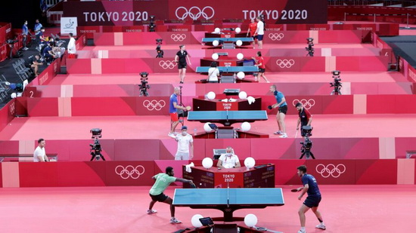
ПРОГРАМНІ РЕЗУЛЬТАТИ НАВЧАННЯ:
Демонструє уміння планувати, чітко формулювати цілі, застосовувати різноманітні освітні методики, інноваційні технології, які сприятимуть ефективній організації часу відповідно до особистісних та професійних потреб.
Демонструє готовність до освоєння нового матеріалу та вміння оцінювати себе критично; поглиблення базових знань з допомогою самоосвіти; вміння представити і оцінити власний досвід та аналізувати й застосовувати досвід колег.
Демонструє ефективну співпрацю в команді співробітників окремих суб’єктів сфери фізичної культури і спорту; володіє навичками оцінювання непередбачуваних проблем у професійній діяльності й осмисленого вибору шляхів їх вирішення, несе відповідальність за результати своєї професійної діяльності.
Демонструє знання теоретичних засад використання рухової активності людини під час дозвілля для збереження здоров’я, зокрема, спортивного туризму й орієнтування на місцевості; проводить оцінку рухової активності; розробляє та організовувати фізкультурно-оздоровчі заходи для різних вікових категорій дітей

